Slide 1
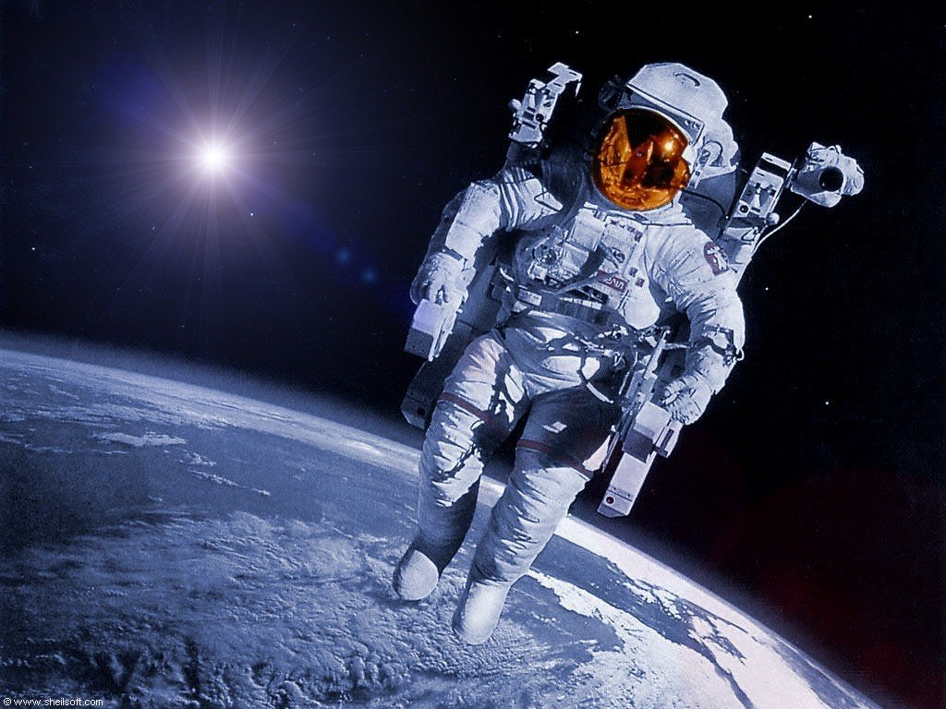
Profesión del astronauta Професія космонавт

Slide 2
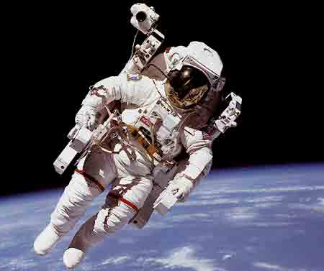
Cosmonautas (astronautas) - la persona que realiza la prueba y operación de la tecnología espacial en el vuelo espacial. La idea de los vuelos espaciales en los distintos países es diferente. Según la clasificación de la Federación Internacional de Aeronáutica (FAI), el vuelo espacial se considera la altura sea superior a 100 km.
Космонавт (астронавт), - людина, що проводить випробування та експлуатацію космічної техніки в космічному польоті. Поняття космічного польоту в різних країнах різна. Відповідно до класифікації Міжнародної федерації аеронавтики (ФАІ), космічним вважається політ, висота якого перевищує 100 км.

Slide 3
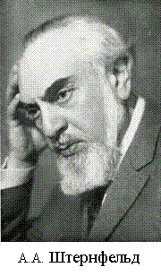
Origen e historia del término «astronauta» Походження та історія терміну «космонавт»
En primer lugar, el término "aeroespacial" apareció en el título de la obra científica Ari Sternfeld Abramovich "Introducción al programa espacial", que se dedica a los viajes interplanetarios. La definición de diccionario de "astronáutica" señaló en 1958.
Вперше термін «космонавтика» з'явився у назві наукової праці Арі Абрамовича Штернфельд «Введення в космонавтику», який був присвячений питанням міжпланетних подорожей. У словниках слово «космонавтика» відзначено з 1958 року

Slide 4
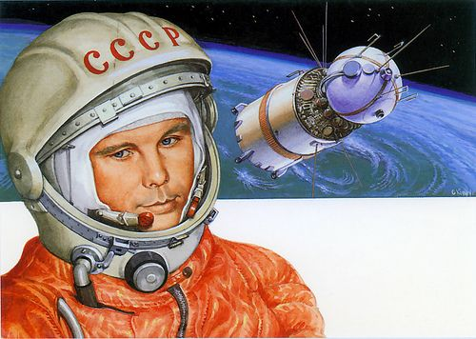
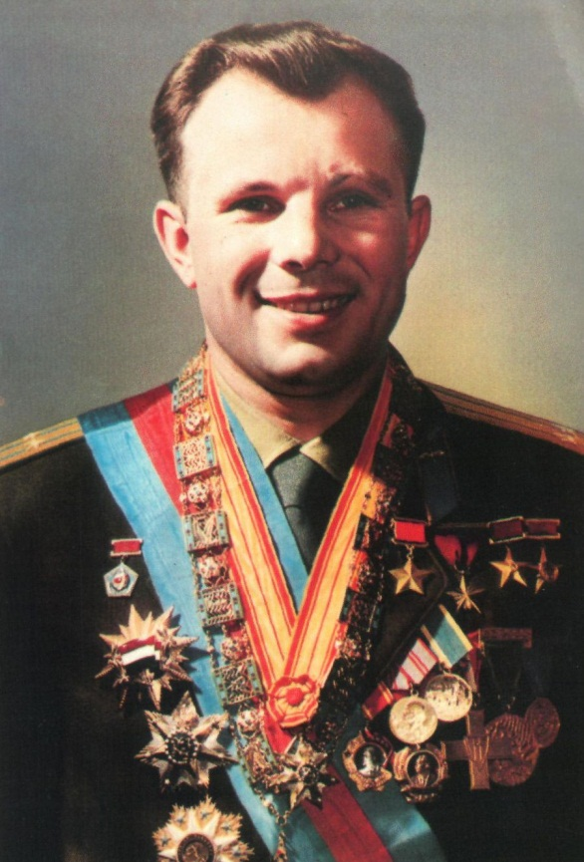
Generalizada palabra "astronauta" recibió del 12 de abril de 1961, después de que el vuelo de Yuri Gagarin. Cuando llegó el momento de decidir la forma de definir el estado de Yuri Gagarin, el consejo de expertos (entre ellos fue el diseñador Sergei Korolev) decidió que "astronauta" es un término más apropiado. Desde noviembre 1960 todos los documentos oficiales "de pilotos y astronautas" se hizo conocido como "cosmonauta«
Широке поширення слово «космонавт» отримало з 12 квітня 1961 року, після польоту Юрія Гагаріна. Коли прийшов час вирішувати, як визначити статус Юрія Гагаріна, рада з провідних фахівців (серед них був конструктор Сергій Корольов) вирішив, що «космонавт» є більш відповідним терміном. З листопада 1960 у всіх офіційних документах «пілот-астронавт» став іменуватися «льотчик-космонавт»

Slide 5
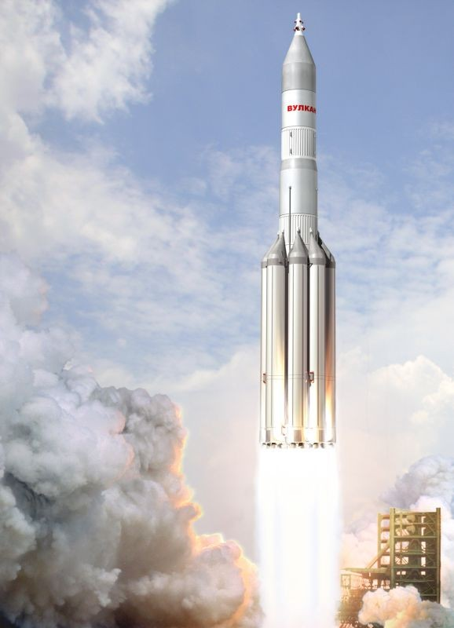
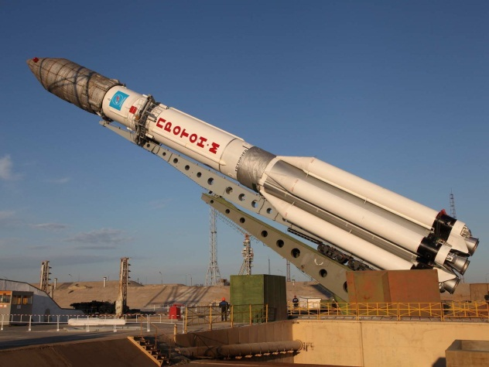
Estadística Статистика
Como del 12 de julio de 2013, hay 531 personas que hicieron el vuelo espacial orbital, 7 personas, realizan un vuelo espacial en una altura de trayectoria balística de más de 100 km (clasificación FAI), 6 persona comprometida vuelo espacial en una altura de trayectoria balística de más de 50 millas, pero inferior a 100 km. Entre las 56 mujeres astronautas.
Станом на 12 липня 2013 налічується 531 чоловік, що зробили орбітальний космічний політ; 7 осіб, які вчинили космічний політ по балістичній траєкторії висотою більше 100 км (класифікація ФАІ); 6 осіб, які вчинили космічний політ по балістичній траєкторії висотою більше 50 миль, але нижче 100 км. Серед космонавтів 56 жінок.

Slide 6
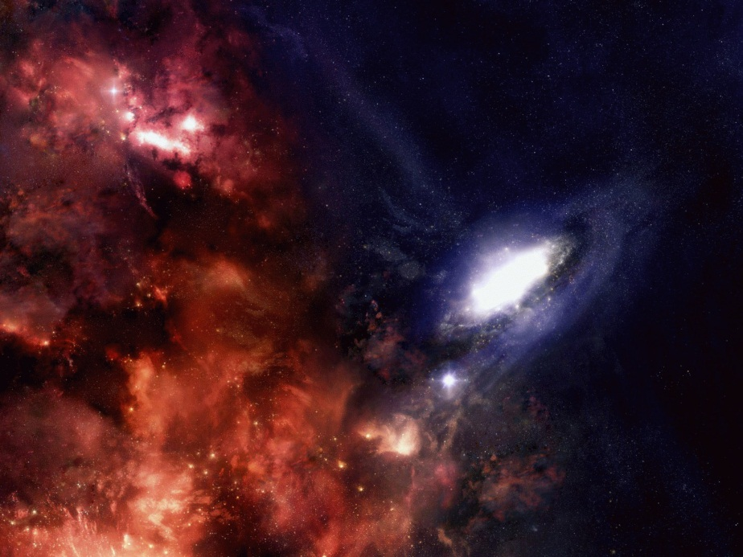
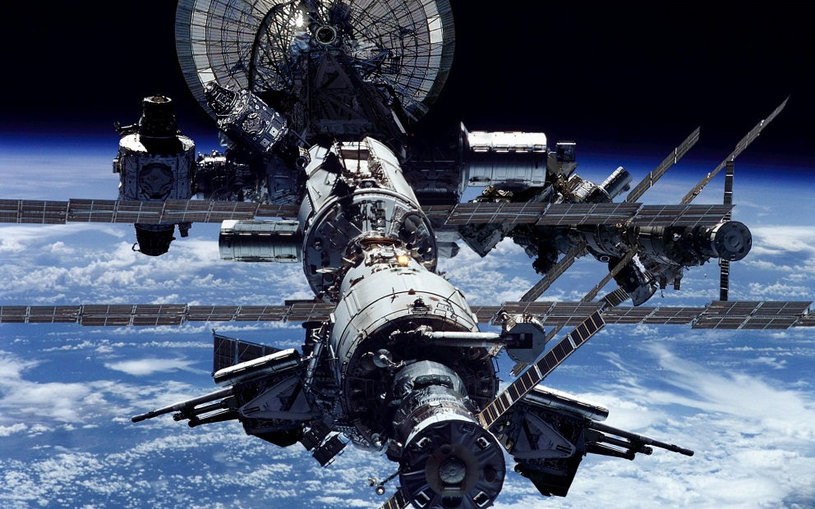
Desde el 1 de mayo del 2009, los astronautas pasaron un planeta más allá de la Tierra más de 10.000 días-hombre, incluyendo más de 100 días-hombre de caminatas espaciales. Asistieron representantes de 35 países de la existente en la actualidad en la órbita de la Tierra
За даними на 1 травня 2009 року, космонавти планети провели за межами Землі понад 10 000 людино-днів, включаючи більше 100 людино-днів виходів у відкритий космос. Представники 35 нині існуючих держав побували на орбіті Землі

Slide 7
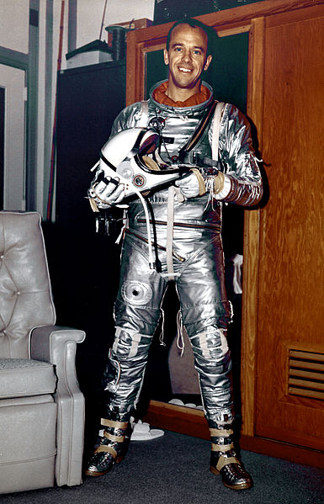
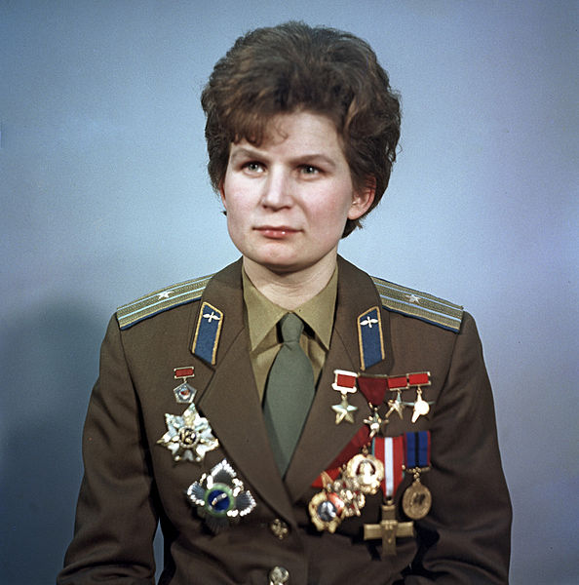
Hechos históricos Історичні факти
El primer cosmonauta nunca - Yuri Gagarin. Hecho de un vuelo espacio 12 abril de 1961 sobre la nave "Vostok".
El primer astronauta estadounidense - Alan Shepard. 05 de mayo 1961, "Mercurio-3”
La primera mujer astronauta - Valentina Tereshkova, 16 de junio de 1963, "Vostok-6".
Перший в історії космонавт - Юрій Гагарін. Здійснив космічний політ 12 квітня 1961 на кораблі «Восток».
Перший американський космонавт - Алан Шепард. 5 травня 1961, «Меркурій-3»
Перша жінка-космонавт - Валентина Терешкова, 16 червня 1963 року, «Восток-6».

Slide 8
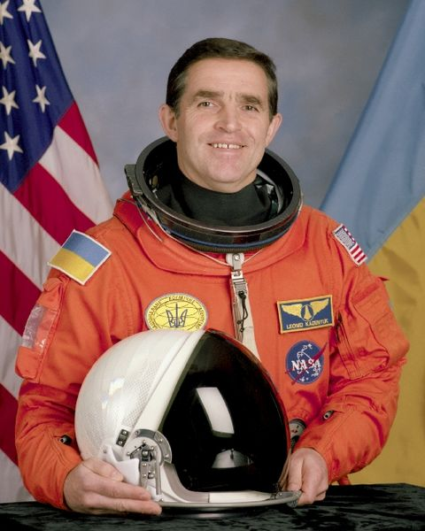
La primera cosmonauta de la antigua Unión Soviética, pero no de Rusia - Ucrania, Leonid Kadeniuk (19 noviembre-5 diciembre, 1997, hizo un corto plazo (15 días 16 horas) los vuelos espaciales como el experimentador en el transbordador espacial estadounidense "Columbia’’ (STS-87))
Перший космонавт з колишньої країни СРСР, але не росіянин - українець Леонід Каденюк (19 листопада - 5 грудня 1997, звершив короткостроковий (15 діб 16 годин) космічний політ в якості експериментатора на американському космічному кораблі-шатлі «Колумбія» (STS-87))

Slide 9
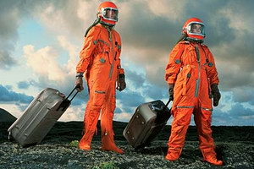
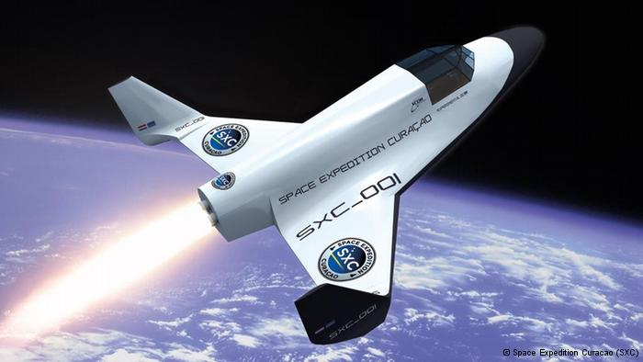
El turismo espacial Космічний туризм
Virgin Atlantic y otras empresas se han comprometido a desarrollar el turismo espacial, ya que pueden ser necesarios para los futuros pilotos y guías de espacio, así como los arquitectos que proektuvatymut infraestructura para mantenerse en el espacio. Entre los proyectos en curso del Centro Internacional para el Espacio Arquitectura Sasakawa (SICSA) Universidad de Houston - un invernadero en Marte, bases lunares y vehículos de exploración espacial.
Virgin Atlantic та інші компанії вже обіцяють розвивати космічний туризм, тому в перспективі можуть знадобитися космічні гіди і пілоти, так само як і архітектори, які проектуватимуть інфраструктуру для перебування в космосі. Серед поточних проектів Міжнародного центру з космічної архітектури Сасакава (SICSA) університету Х'юстону - теплиця на Марсі, місячні аванпости і космічні розвідувальні апарати.

Slide 10
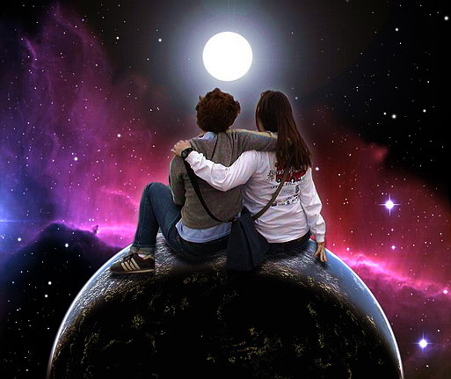
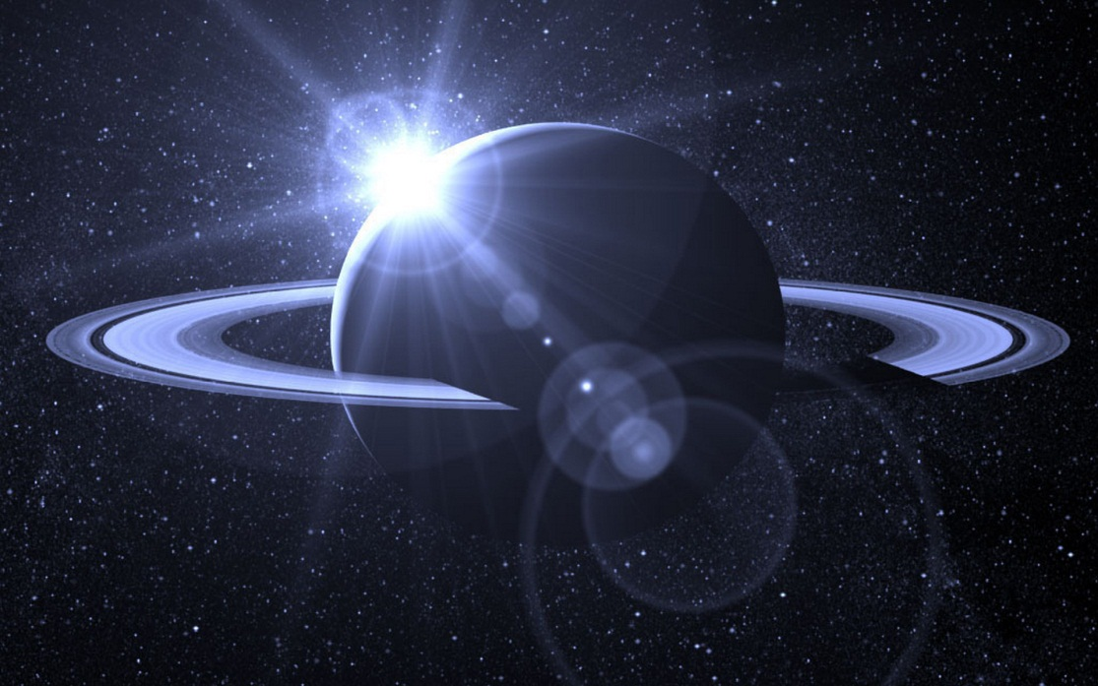
Astronauta de empleo es relativamente nuevo, pero está progresando y creciendo cada año. Esta profesión requiere de la humanidad, porque la vida en el espacio - nuestro futuro!
Професія космонавт ще досить молода, але вона прогресує та розвивається з кожним роком. Ця професія потрібна людству, адже життя в космосі - це наше майбутнє!

